Slide 1
第三章 单片机基本系统
3.1 单片机最小系统
3.2 电源电路
3.3 时钟电路
3.4 复位电路
3.5 BDM接口电路
3.6 并行I/O
3.7 用C语言开发单片机应用程序
实验一
Page <number>

Slide 2
3.1 单片机最小系统
单片机最小系统（基本系统）：
所谓最小系统就是能够在上电时，单片机正常工作的基本保障。虽然单片机将CPU、存储器以及I/O 集成在一个集成电路芯片中，但仍需要一些外部电路的支持，主要包括：电源、时钟、复位和I/O驱动等。
Page <number>
Notes:
1694年，德国数学家Gottfried Wilhemvon Leibniz（1646-1716）改进了Pascaline，使之可以计算乘法。
1854年，George Boole 出版 "An Investigation of the Laws of Thought”，是讲述符号及逻辑理由，它后来成为计算机设计的基本概念

Slide 3
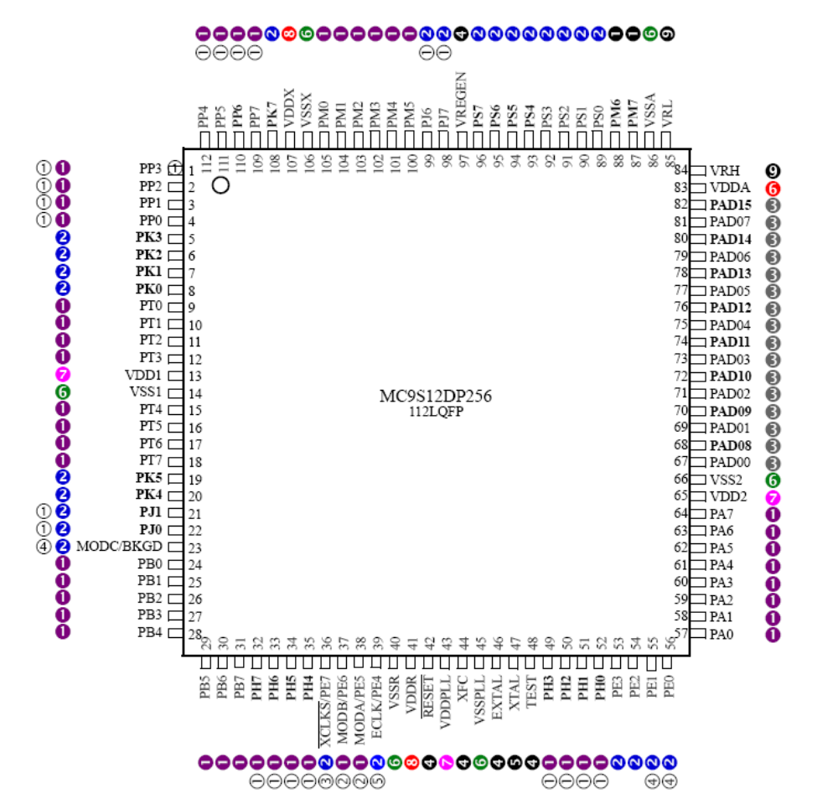
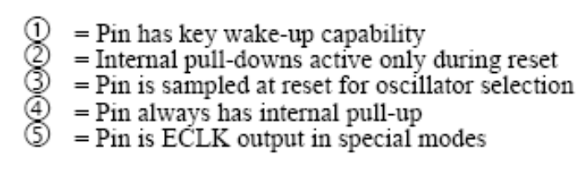
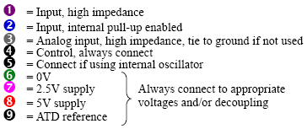
引脚1
调试
时钟，复位
系列
电源
Page <number>

Slide 4
3.1 单片机最小系统
1.中央处理器CPU：
（1）中央处理器包括算术逻辑单元ALU、控制器
（2）寄存器组：
①16位累加器或8位累加器A和B；
②16位变址寄存器X和Y；
③16位堆栈指针SP；
④16位程序计数器PC；
⑤16位条件码寄存器CCR。
Page <number>

Slide 5
3.1 单片机最小系统
2.A/D模块：16路8位、10位或12位；
3.CAN模块：支持CAN2.0A、B两种协议，1Mbps；
4.TIM模块：增强型输入捕捉定时器；
5.PIT模块：4通道24位减法定时器；
6.PWM模块：8通道8位，或4通道16位，占空比可编程；
7.串口模块：两个SCI，支持LIN协议；一个SPI；
8.中断模块：最多20个带位中断的外部中断引脚，中断源 细分为7级；
9.时钟模块：可通过内部锁相环使片内总线速度提升到最高40MHz。
Page <number>

Slide 6
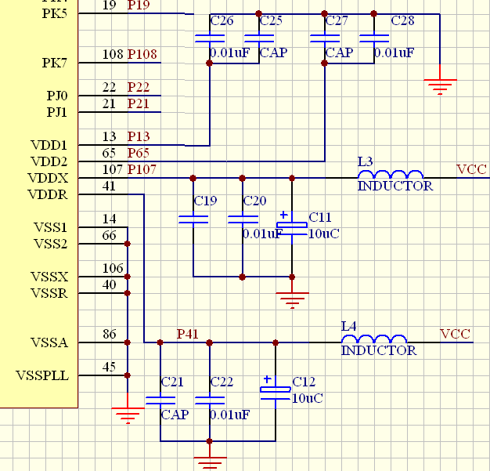
An example
3.2 电源电路
工作电压输入
1、工作电压输入3.3~5V
VDDR：给内部电压调整器供电（43，44）
VDDX1：给一部分I/O电路供电（41，40）
VDDX2：给另一部分I/O电路供电（107，106）
2、内部电压调整器VREG输出三组电压（1.8V，1.8V，2.8V）
有电压输出引脚，但不能作为电源使用，
需设计去耦电容，滤波以降低电源噪声
VDDF：2.8V，给片内闪存供电（13）
VDD： 1.8V，给CPU内核供电（65）
VDDPLL：1.8V，给锁相环电路供电（48）
3、A/D模块供电电压5V
VDDA（83，86）
4、 A/D模块参考电压
VRH
滤波电路：
1、接两个滤波电容0.1uF,0.01uF
2、附加一个大电容10uF、小电感，保证电流平稳，去除高频噪声
Page <number>

Slide 7
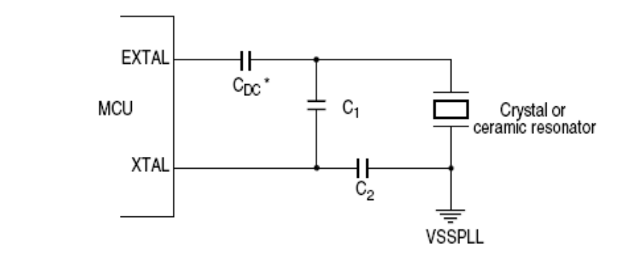
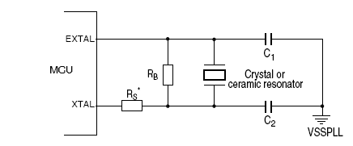
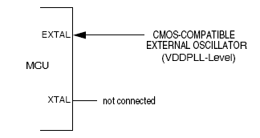
3.3 时钟电路
Numbering and coding systems
1、EXTAL 为输入端， XTAL 为输出端。2~16MHz；
2、XTAL，EXTAL间可以接入不同的振荡电路，形式和参数需要看具体器件文档；
3、单片机内部有压控振荡器（VCO),经锁相环电路锁定后可以产生稳定的高频时钟信号，40MHz
4、自时钟模式：单片机内部有自时钟电路，但频率不稳定，会随温度变化，1~5.5MHz。主要用于主时钟电路故障时维持系统运行；
串联
并联
起振
分压
外接有源振荡器
Page <number>
Notes:
1694年，德国数学家Gottfried Wilhemvon Leibniz（1646-1716）改进了Pascaline，使之可以计算乘法。
1854年，George Boole 出版 "An Investigation of the Laws of Thought”，是讲述符号及逻辑理由，它后来成为计算机设计的基本概念

Slide 8
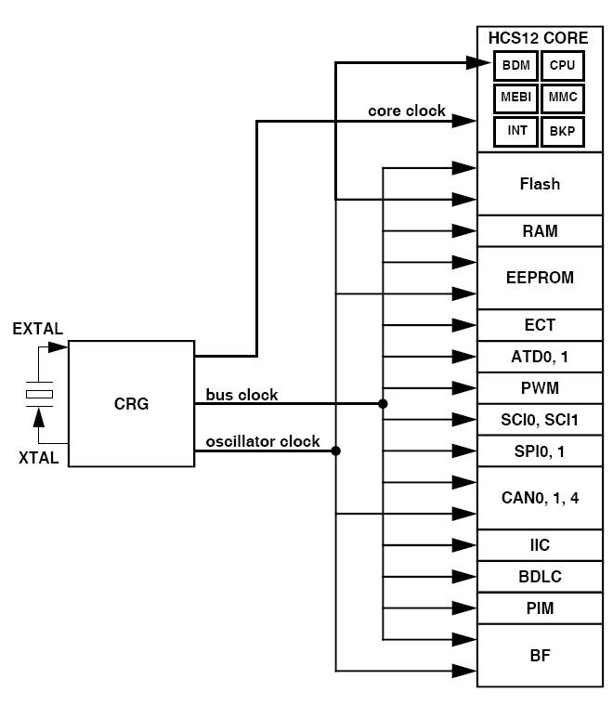
3.3 时钟电路
时钟树
Clock and Reset Generator
Page <number>
Notes:
1694年，德国数学家Gottfried Wilhemvon Leibniz（1646-1716）改进了Pascaline，使之可以计算乘法。
1854年，George Boole 出版 "An Investigation of the Laws of Thought”，是讲述符号及逻辑理由，它后来成为计算机设计的基本概念

Slide 9
3.4 复位电路
复位的执行过程
初始化微控制器内部电路
  将所有寄存器恢复成默认值（固定状态）（RAM不定状态）
  确认MCU的工作模式
  禁止中断
  关闭外设（外设需使能）
  将IO置为高阻输入状态
  等待时钟振荡趋于稳定
从固定地址（0xFFFE， 0xFFFF）取得复位向量并以该内容为起始地址开始执行指令
Page <number>
Notes:
1694年，德国数学家Gottfried Wilhemvon Leibniz（1646-1716）改进了Pascaline，使之可以计算乘法。
1854年，George Boole 出版 "An Investigation of the Laws of Thought”，是讲述符号及逻辑理由，它后来成为计算机设计的基本概念

Slide 10
3.4 复位电路
复位的原因
有多种引起复位的因素，有相应的标志位和向量（可以进行不同的初始化流程）
不可屏蔽复位：
  上电复位
  电源丢失复位
  外部产生的手动复位信号
  可屏蔽复位：
  时钟丢失引起的复位
  看门狗复位（又叫 watchdog timer,是一个定时器电路, 一般有一个输入,叫喂狗,一个输出到MCU的RST端,MCU正常工作的时候,每隔一端时间输出一个信号到喂狗端,给 WDT 清零,如果超过规定的时间不喂狗，WDT 就会给出一个复位信号到MCU。 看门狗的作用就是防止程序发生死循环，或者说程序跑飞。
Page <number>
Notes:
1694年，德国数学家Gottfried Wilhemvon Leibniz（1646-1716）改进了Pascaline，使之可以计算乘法。
1854年，George Boole 出版 "An Investigation of the Laws of Thought”，是讲述符号及逻辑理由，它后来成为计算机设计的基本概念

Slide 11
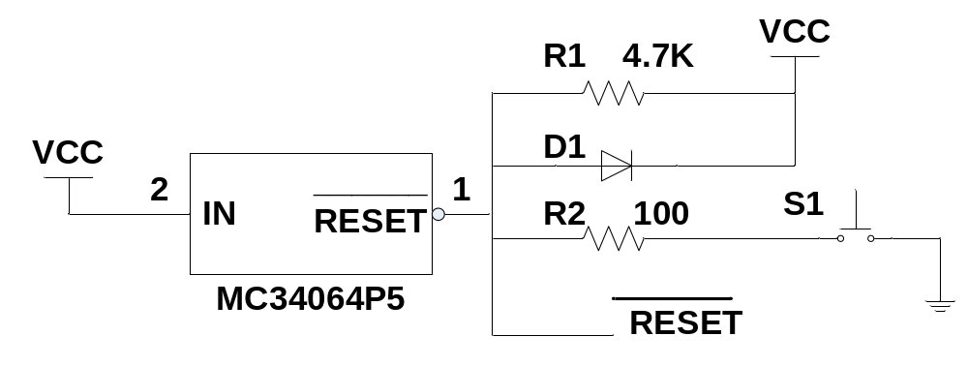
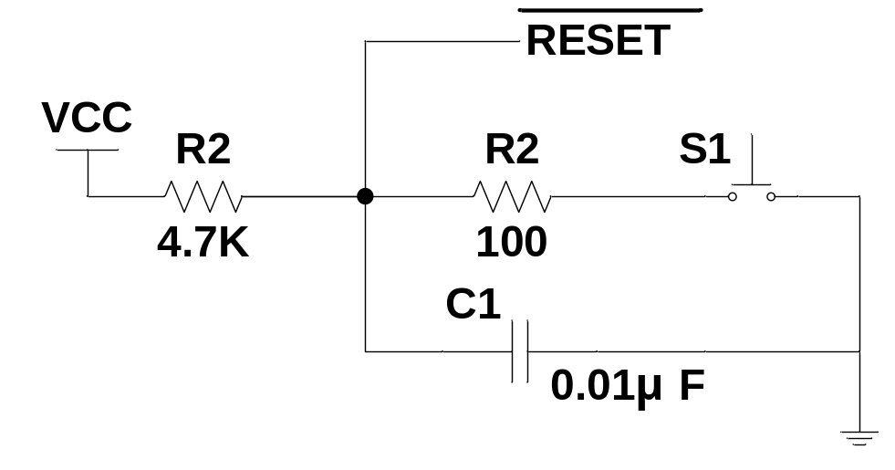
3.4 复位电路
专用复位
具有低压复位保护功能
通用复位
上电、手动组合复位
Page <number>
Notes:
1694年，德国数学家Gottfried Wilhemvon Leibniz（1646-1716）改进了Pascaline，使之可以计算乘法。
1854年，George Boole 出版 "An Investigation of the Laws of Thought”，是讲述符号及逻辑理由，它后来成为计算机设计的基本概念

Slide 12
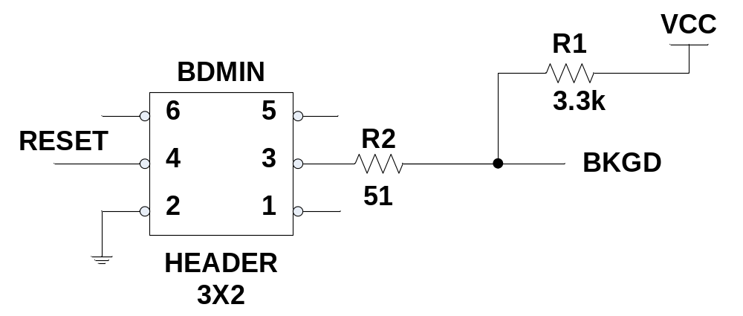
3.5 BDM接口电路
调试时为低电平
Page <number>

Slide 13
3.6 并行I/O
I/O是和外部接口的最基本的手段（开关量）
并行I/O通常在微控制器中将8个IO口合成一组，对应一个字节的数据。
并行I/O通常是双向的，可以编程设置一组为输入或输出。少数情况下可以按位设置其输入或输出。部分引脚是单向的。
并行I/O引脚通常还和其他外设引脚复用
MC9S12XS系列单片机的并行I/O
11个并口（A、B、E、K、T、S、M、P、H、J、AD），配置方式分为两类；
大多数与其它模块复用引脚（SCI、SPI、PWM、CAN、AD）；
可以通过写寄存器配置其方向（输入或输出）、使能低功耗输出以及上拉或下拉电阻。
Page <number>
Notes:
1694年，德国数学家Gottfried Wilhemvon Leibniz（1646-1716）改进了Pascaline，使之可以计算乘法。
1854年，George Boole 出版 "An Investigation of the Laws of Thought”，是讲述符号及逻辑理由，它后来成为计算机设计的基本概念

Slide 14
3.6 并行I/O
A、B、E、K口
每个端口有8个I/O引脚，除了K口有7个I/O引脚；
每个端口均有相同配置：
端口方向寄存器
DDRA:0X0002 DDRB:0X0003
DDRE:0X0009 DDRK:0X0033
按位控制：0->输入 1->输出，复位后清0，默认为输入口
端口数据寄存器
PORTA:0X0000 PORTB:0X0001
PORTE:0X0008 PORTK:0X0032
按位输出或输入：0->低电平 1->高电平
Page <number>
Notes:
1694年，德国数学家Gottfried Wilhemvon Leibniz（1646-1716）改进了Pascaline，使之可以计算乘法。
1854年，George Boole 出版 "An Investigation of the Laws of Thought”，是讲述符号及逻辑理由，它后来成为计算机设计的基本概念

Slide 15


3.6 并行I/O
上拉控制寄存器（PUCR：$000C）
按位控制输入引脚的上拉电阻（与输出引脚无关）：
0->上拉禁止 1->上拉使能
7 | 6 | 5 | 4 | 3 | 2 | 1 | 0
PUPKE | 0 | 0 | PUPEE | 0 | 0 | PUPBE | PUPAE
单片机输入引脚
上拉电阻
下拉电阻
作用：钳位与限流
Page <number>

Slide 16



3.6 并行I/O
低功耗驱动寄存器(RDRIV:$000D)
按位控制输出引脚的功耗（与输入引脚无关）：
0->正常功耗 1->正常功耗的1/5
5V供电时驱动能力相当于一个TTL晶体管，不能向外界提供功率，需要靠外部供电来驱动输出设备。
7 | 6 | 5 | 4 | 3 | 2 | 1 | 0
RDPK | 0 | 0 | RDPE | 0 | 0 | RDPB | RDPA
少用 常用
+5V
 | 输出逻辑
 | 1（拉电流） | 0（灌电流）
输出电压 | >=4.2V | <=0.8V
输出电流 | 0.8mA | 4mA
510
单片机输入引脚
Page <number>

Slide 17
3.6 并行I/O
T、S、M、P、H和J口
每个端口有8个I/O引脚，除了J口有4个I/O引脚；
每个端口均有相同配置：
端口方向寄存器
DDRT:$0242 DDRS:$024A DDRM:$0252 DDRP:$025A DDRH:$0262 DDRJ:$026A
按位控制：0->输入 1->输出，复位后清0，默认为输入口
端口数据寄存器
PTT:$0240 PTS:$0248 PTM:$0250 PTP:$0258 PTH:$0260 PTJ:$0268
按位输出或输入：0->低电平 1->高电平
Page <number>
Notes:
1694年，德国数学家Gottfried Wilhemvon Leibniz（1646-1716）改进了Pascaline，使之可以计算乘法。
1854年，George Boole 出版 "An Investigation of the Laws of Thought”，是讲述符号及逻辑理由，它后来成为计算机设计的基本概念

Slide 18
3.6 并行I/O
输入寄存器(检测端口状态，用于检测负荷超载或电路短路)
PTIT:$0241 PTIS:$0249 PTIM:$0251 PTIP:$0259 PTIH:$0261 PTIJ:$0269
低功耗驱动寄存器
RDRT:$0243 RDRS:$024B RDRM:$0253 RDRP:$025B RDRH:$0263 RDRJ:$026B
按位控制输出引脚的功耗（与输入引脚无关）：
0->正常功耗 1->正常功耗的1/5
上下拉使能寄存器
PERT:$0244 PERS:$024C PERM:$0254 PERP:$025C PERH:$0264 PERJ:$026C
按位控制输入引脚的上下拉电阻使能（与输出引脚无关）：
0->上下拉禁止 1->上下拉使能
Page <number>

Slide 19
3.6 并行I/O
上下拉选择寄存器
PPST:$0245 PPSS:$024D PPSM:$0255 PPSP:$025D PPSH:$0265 PPSJ:$026D
按位控制输入引脚的上下拉电阻选择（与输出引脚无关）：
0->上拉电阻 1->下拉电阻
其它寄存器
WOMS($024E) WOMM($0256)
按位控制输出引脚的输出驱动：
0->推拉输出 1->开漏输出
AD口
16个I/O引脚；两倍的数据方向寄存器、数据寄存器、低功耗驱动寄存器和上拉使能寄存器；
ATD0DIEN_IEN7=1; DDR01AD0_DDR1AD07=1;
PT01AD0_PT1AD07=0;
Page <number>

Slide 20
3.7 用C语言开发单片机应用程序
3.7.1 C语言是开发单片机应用软件的有力工具
3.7.2 开发嵌入式应用的C编译器的特点
3.7.3 建立C语言程序运行环境
3.7.4 函数的结构与函数间参数的传递
Page <number>

Slide 21
3.7 用C语言开发单片机应用程序
—编辑、编译、链接、定位
3.7.1 C语言是开发单片机应用软件的有力工具
标准ANSI C：通用计算机上有操作系统的C语言
嵌入式C：C编译器需特殊处理与CPU硬件相关的内容，随着单片机系统程序空间的增大（可达4M），C语言的应用越来越广泛（>4K）。
μC／OS－II：实时操作系统RTOS，是指当外界事件或数据产生时，能够接受并以足够快的速度予以处理，其处理的结果又能在规定的时间之内来控制生产过程或对处理系统作出快速响应，并控制所有实时任务协调一致运行的操作系统。保证系统的实时性、可靠性和稳定性。
嵌入式C的优势：移植性好、库函数丰富、可读性好、便于使用RTOS。
汇编语言的优势：编写系统的硬件相关部分更直观、方便，代码少、执行速度快。常用于：
    系统的初始化
    中断向量的初始化，开、关中断
    I/O口的输入输出函数
Page <number>
Notes:
1694年，德国数学家Gottfried Wilhemvon Leibniz（1646-1716）改进了Pascaline，使之可以计算乘法。
1854年，George Boole 出版 "An Investigation of the Laws of Thought”，是讲述符号及逻辑理由，它后来成为计算机设计的基本概念

Slide 22
3.7 用C语言开发单片机应用程序
—编辑、编译、链接、定位
集成开发环境IDE：将应用程序的编辑、编译、链接、定位、调试等集成在一个大的软件包中，简化开发工作。但用户往往不清楚操作的原理。
  编辑程序源代码： *.c, *.asm, *.h ；
  预编译：对源代码文件中的文件包含（include)、预编译语句（#define）等进行分析、 检查声明、定义的完整性，转换成C编译器可接受的格式；
  编译 ：检查和报告相关的语法错误，然后将C程序转换成汇编器可接受的代码。
  汇编 ：生成针对某种CPU的汇编浮动代码文件，*.obj；
  链接 ：将浮动的*.obj文件模块按指定顺序链接起来，并且将所用到的C语言标准库函 数也从各自所在的函数库中调出,把*.obj文件中缺失的那些参数补上，*.prm；
  定位 ：根据目标系统硬件的情况，给程序分配程序空间的地址、数据空间的地址以及 程序运行的其实地址等，生成可执行的目标代码，*.abs,*.sx；
  下载 ：将*.sx文件下载到单片机的程序空间的相应地址内；
  调试、运行
  反汇编：将目标代码反汇编成汇编语言，以便用户对应用程序中特别关键的部分进一 步优化（project->Disassemble)。
Page <number>
Notes:
1694年，德国数学家Gottfried Wilhemvon Leibniz（1646-1716）改进了Pascaline，使之可以计算乘法。
1854年，George Boole 出版 "An Investigation of the Laws of Thought”，是讲述符号及逻辑理由，它后来成为计算机设计的基本概念

Slide 23
3.7 用C语言开发单片机应用程序
—编辑、编译、链接、定位
*.h
*.c
*.c++
C源文件
汇编源文件
*.asm
*.inc
链接配
置文件
*.prm
C编译器
目标文件
库文件
*.obj
汇编编译器
列表文件
*.lst
链接器
反
编
译
器
汇编
反编译文件
执行文件
*.sx
*.abs
映射文件
*.map
Page <number>
Notes:
1694年，德国数学家Gottfried Wilhemvon Leibniz（1646-1716）改进了Pascaline，使之可以计算乘法。
1854年，George Boole 出版 "An Investigation of the Laws of Thought”，是讲述符号及逻辑理由，它后来成为计算机设计的基本概念

Slide 24
3.7 用C语言开发单片机应用程序
—编辑、编译、链接、定位
3.7.2 开发嵌入式应用的C编译器的特点
使用初始化变量要用ANSI启动代码
在嵌入式应用中，程序固化在ROM中，并直接在ROM中运行。开机或复位时，RAM中的内容是随机的。因此，不存在初始化变量和默认值。
微控制器的编程是围绕存储器的
  代码保存在存储器中
  变量使用存储器
  外设的控制实际是通过对存储器的访问来实现
ANSI int a=5;
function()
{
a+=3;
}
√ int a;
function()
{
a=5;
a+=3;
}
Page <number>
Notes:
1694年，德国数学家Gottfried Wilhemvon Leibniz（1646-1716）改进了Pascaline，使之可以计算乘法。
1854年，George Boole 出版 "An Investigation of the Laws of Thought”，是讲述符号及逻辑理由，它后来成为计算机设计的基本概念

Slide 25
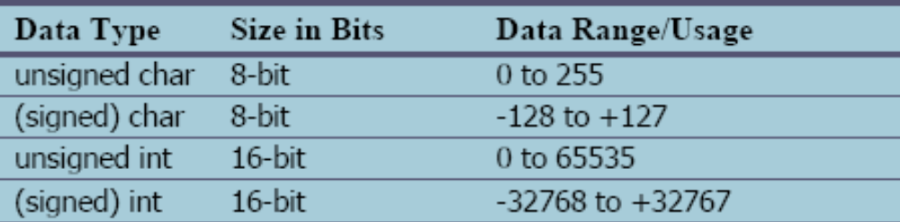
3.7 用C语言开发单片机应用程序
—编辑、编译、链接、定位
3.7.2 开发嵌入式应用的C编译器的特点
注意变量的数据类型
1、RAM空间有限，选择适合变量取值范围的数据类型，尤其是数组；适合的数 据类型能节省代码长度，缩短执行周期；
Signed/unsigned char/int/short/long
每个数据类型都用特定的范围如下：
2、避免使用浮点数和双精度
3、C语言数据类型的位宽取决于单片机的类型和具体的IDE中的约定；
如codewarrior中工程窗口中的“target”标签下“standard”对话框中“complier for”中 “Type sizes”按钮对应的对话框
Page <number>
Notes:
1694年，德国数学家Gottfried Wilhemvon Leibniz（1646-1716）改进了Pascaline，使之可以计算乘法。
1854年，George Boole 出版 "An Investigation of the Laws of Thought”，是讲述符号及逻辑理由，它后来成为计算机设计的基本概念

Slide 26
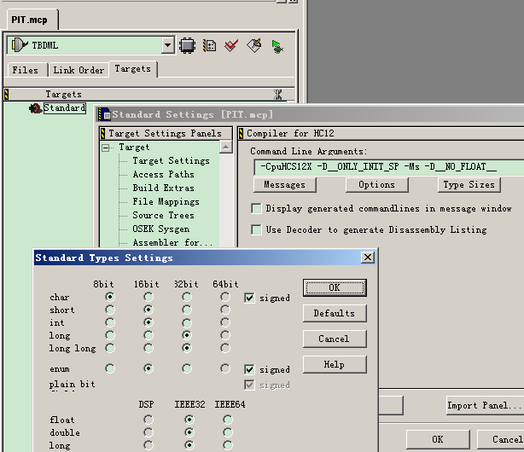
3.7 用C语言开发单片机应用程序
—编辑、编译、链接、定位
4、尽量不调整编译器默认的数据类型的位宽，避免使用原始的数据类型，而是通过声明统一化的间接数据类型。
#typedef unsigned char u8_t
#typedef int u16_t
#typedef unsigned long u32_t
u16_t a；
function()
{
a=5;
a+=3;
}
Page <number>

Slide 27
3.7 用C语言开发单片机应用程序
—编辑、编译、链接、定位
3.7.2 开发嵌入式应用的C编译器的特点
注意函数的可重入性
在多任务环境下，允许某个函数同时被一个以上的任务调用，称该函数具备可重入性。如果知道某个库函数中使用了全局变量，就可以认为这个函数是不可重入的。
Page <number>
Notes:
1694年，德国数学家Gottfried Wilhemvon Leibniz（1646-1716）改进了Pascaline，使之可以计算乘法。
1854年，George Boole 出版 "An Investigation of the Laws of Thought”，是讲述符号及逻辑理由，它后来成为计算机设计的基本概念

Slide 28
3.7 用C语言开发单片机应用程序
———运行环境
3.7.3 建立C语言程序运行环境
C语言的主程序从main()开始的，必须为main() 建立一个程序运行环境，主要完成四件事情：
1、设置栈指针初值
2、相关硬件的系统初始化
3、调用函数main() 使之执行
4、给出main() 完成后的出口，即执行exit()。
  最简情况下，只需1、3。 CodeWarrior默认在RAM低地址保留栈空间。
  硬件的初始化通常包括相关寄存器初始化、时钟初始化、串行口初始化等
  实际应用中，应用程序往往是一个死循环，不用4。调试时，可以把监控程序的热启动地址作为出口
Page <number>
Notes:
1694年，德国数学家Gottfried Wilhemvon Leibniz（1646-1716）改进了Pascaline，使之可以计算乘法。
1854年，George Boole 出版 "An Investigation of the Laws of Thought”，是讲述符号及逻辑理由，它后来成为计算机设计的基本概念

Slide 29
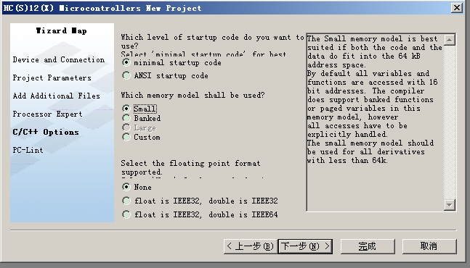

3.7 用C语言开发单片机应用程序
———运行环境
CodeWarrior自动生成Start12.c文件建立运行环境
创建新工程过程中，当选择了C编程语言后，有以下选择：
1、选择最小化的
startup代码
2、选择小模式：适用
于整个应用程序都
在64KB寻址空间
内的情况，若需分
页，自行处理。
3、Debug调试时，复
位后单步执行，可
以看到运行环境的
建立过程。
Page <number>
Notes:
1694年，德国数学家Gottfried Wilhemvon Leibniz（1646-1716）改进了Pascaline，使之可以计算乘法。
1854年，George Boole 出版 "An Investigation of the Laws of Thought”，是讲述符号及逻辑理由，它后来成为计算机设计的基本概念

Slide 30
3.7 用C语言开发单片机应用程序
———函数
3.7.4 函数的结构与函数间参数的传递
函数间传递参数通常有两种方法：使用全局变量和形参。
1、全局变量
  全局变量从RAM低地址堆起。但由于CodeWarrior默认在RAM低地址保留栈空间，将堆栈视为第1个全局变量，所以全局变量紧随堆栈之后。例如：
  #include "derivative.h" /* derivative-specific definitions */
  unsigned char flag;
  ……
flag=0；→CLR 0X2100
  0x2000~0x20FF为栈空间（STACKSIZE 0x100 ）
  0x2100为定义的第一个全局变量flag的地址（见*.map文件）
  虽然使用全局变量传递参数非常方便，但在多任务环境下，多个任务访问某个全局变量会引起竞争（如中断服务程序和主程序都访问同一个全局变量）。
Page <number>
Notes:
1694年，德国数学家Gottfried Wilhemvon Leibniz（1646-1716）改进了Pascaline，使之可以计算乘法。
1854年，George Boole 出版 "An Investigation of the Laws of Thought”，是讲述符号及逻辑理由，它后来成为计算机设计的基本概念

Slide 31
3.7 用C语言开发单片机应用程序
———函数
3.7.4 函数的结构与函数间参数的传递
2、局部变量
  局部变量是某个函数的“私有”变量，是在栈空间定义的，局部变量实际上是子程序要用到的一块内存空间。例如：
  void main(void)
  { (SP=0x2100)__
  unsigned char i,settime;
  unsigned int j,m,n; (SP=0x20F8)__
  ……
  }
  局部变量只在函数内部有意义，它所占用的一块栈空间在子程序返回前会释放掉，因此局部变量不涉及到参数传递。
Page <number>
Notes:
1694年，德国数学家Gottfried Wilhemvon Leibniz（1646-1716）改进了Pascaline，使之可以计算乘法。
1854年，George Boole 出版 "An Investigation of the Laws of Thought”，是讲述符号及逻辑理由，它后来成为计算机设计的基本概念

Slide 32
3.7 用C语言开发单片机应用程序
———函数
3.7.4 函数的结构与函数间参数的传递
3、形式参数
  函数的形式参数也被安排在栈空间，参数传递是通过调用函数将值复制给被调用的形式参数实现的，即参数是通过堆栈传递的。
  使用的C编译器不同，参数进入堆栈的顺序以及最后一个参数或第一个参数保存在什么地方也会有所不同。
  CodeWarrior的传递规则：
  (1) 返回参数：return(n)中的n值。char n,则在B寄存器；int n，则在D寄存器；
  其它类型，则返回一个指向n的指针，存在D寄存器。
  (2) 定义函数：多个形参时，从右往左，第一个参数读D寄存器，其它依次读取 以堆栈指针为基地址，加上2（绕过函数程序的返回地址）开始 的堆栈空间内，左边第一个参数偏移量的值最大。
(3) 调用函数：调用函数前，从左边第一个参数开始，依次压入堆栈中，
留最后一个参数在D中，然后调用函数，即将返回地址保
存在堆栈中。
Page <number>
Notes:
1694年，德国数学家Gottfried Wilhemvon Leibniz（1646-1716）改进了Pascaline，使之可以计算乘法。
1854年，George Boole 出版 "An Investigation of the Laws of Thought”，是讲述符号及逻辑理由，它后来成为计算机设计的基本概念

Slide 33
3.7 用C语言开发单片机应用程序
———函数
3.7.4 函数的结构与函数间参数的传递
实例分析一： 加法子程序Add()
3、局部变量，banked模式
1、全局变量，主程序在后，small模式
int d;全局变量
int Add(int a, int b, int c)
{
return(a+b+c);
};函数在主程序前
void main(void) {
Volatile int d;局部变量
d = Add(1,3,5);
}
2、局部变量，主程序在前,small：warning “Implicit parameter-declaration for ‘Add’
Page <number>
Notes:
1694年，德国数学家Gottfried Wilhemvon Leibniz（1646-1716）改进了Pascaline，使之可以计算乘法。
1854年，George Boole 出版 "An Investigation of the Laws of Thought”，是讲述符号及逻辑理由，它后来成为计算机设计的基本概念

Slide 34
3.8 用C语言编写程序
Numbering and coding systems
模块化的编程方法：
流程图→语言编程→调试→修改→试运行→修改→运行
举例：跑马灯程序(流水灯)。已知灯的个数、跑的方向、
速度，通过并行I/O口操作,实现小灯移位亮灭。
流程图：
输入：
灯的位数
跑的方向
跑的速度
语言：
数据类型
程序结构
输出:
小灯
思想
算法
Page <number>
Notes:
1694年，德国数学家Gottfried Wilhemvon Leibniz（1646-1716）改进了Pascaline，使之可以计算乘法。
1854年，George Boole 出版 "An Investigation of the Laws of Thought”，是讲述符号及逻辑理由，它后来成为计算机设计的基本概念

Slide 35
3.8 用C语言编写程序
一、流程图
#define algorithm 2
#define length 8
#define period 100
void main(void)
{
unsigned char i;
DDRB=0xFF;
for(;;)
{
for(i=0;i<length;i++)
{
#if(algorithm == 1)
tablelook(i);
#elif(algorithm == 2)
compute(i);
#endif
delay(period);
}
}
}
开始
I/O口初始化
循环变量初始化
循环变量加1
位置移动并显示
Y
末位显示？
N
图1 跑马灯

Slide 36
3.8 用C语言编写程序
二、基本算法
位置移动并显示
方法一：查表法
const unsigned char patten[8]= {0x80,0x40, 0x20,0x10,0x08,0x04,0x02,0x01};
void tablelook(unsigned char num)
{
PORTB=~patten[num];
}
方法二：规律法
void compute(unsigned char num)
{
if(num==0) PORTK=0x7F;
else
{
PORTB>>=1;
PORTB|=0x80;
}
}
Page <number>

Slide 37
3.8 用C语言编写程序
延时子程序
方法一：固定时间常数
方法二：可变时间常数
void delay(unsigned int countert)
{
unsigned int i,j;
for(i=0;i<countert;i++)
for(j=0;j<10000;) j++;
}
void delay(void)
{
unsigned int i,j;
for(i=0;i<10;i++)
for(j=0;j<10000;) j++;
}
Page <number>

Slide 38
3.8 用C语言编写程序
三、程序优化
1)程序性能评价方法
1\程序的功能
2\程序大小(FLASH):查看*.map文件
3\程序执行速度 :Register窗口观察Cycles
4\程序模块化
5\程序可读性:缩进编辑
6\程序可移植性:符号常量
Page <number>

Slide 39
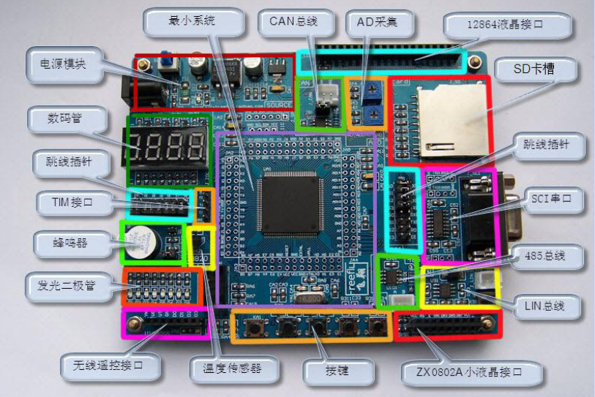
实验一、并行I/O和C语言编程
一、最小系统板
Page <number>

Slide 40
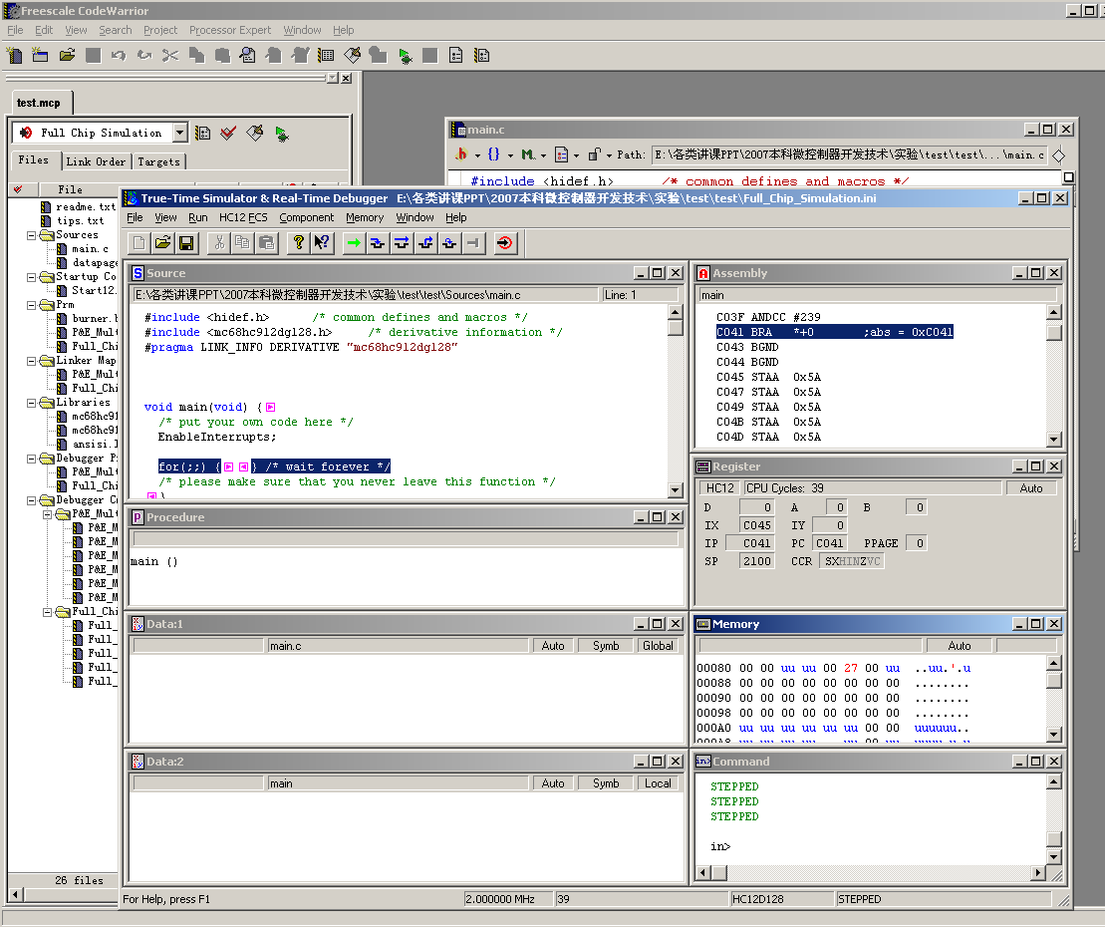
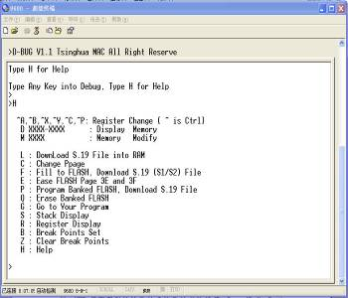

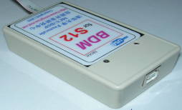


实验一、并行I/O和C语言编程
三、与PC机连接
Computer
CodeWarrior IDE
main(fad)
{ return(0);
}
build
010010001
110010010
001010010
USB cable
用于调试
RS232 cable
用于串行通信
BDM
platform
Page <number>

Slide 41
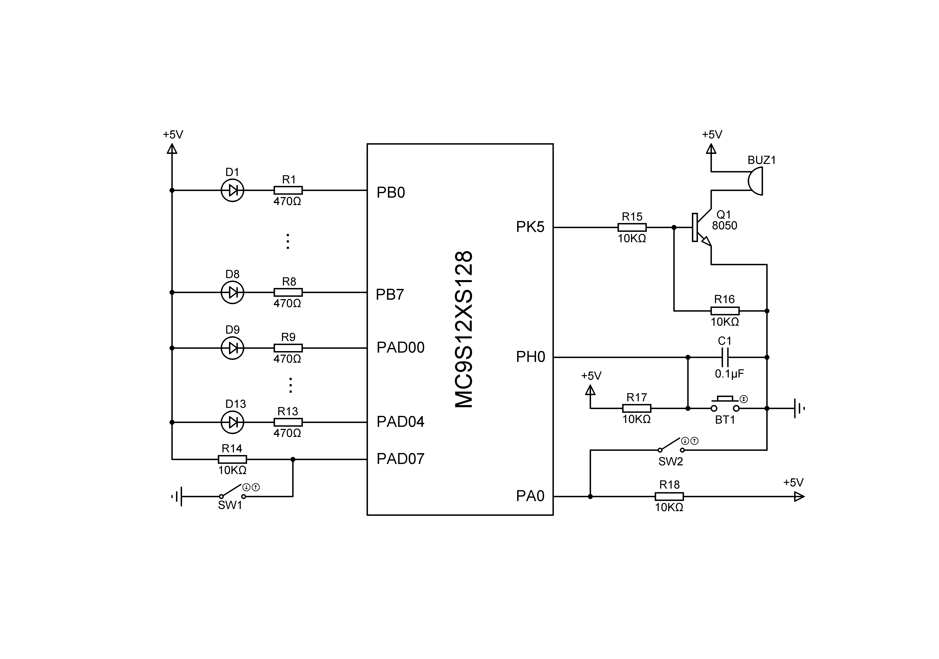
实验一、并行I/O和C语言编程
1、硬件电路
五、实验方法
Page <number>

Slide 42
实验一、并行I/O和C语言编程
一、实验内容
1、C程序创建过程
2、录入程序（至少自己录入一段程序，注意缩进Tab、中英文）
3、编译C程序（记录下出错信息）
4、调试程序（单步执行，连续执行，断点）
5、codewarior的各窗口的应用（文件树、程序、代码、变量、寄存器、存储器、control point）
6、观察PC的变化过程（顺序执行，跳转，调用子程序和返回）
7、观察SP值及堆栈单元存储内容的变化（入栈、出栈及调用子程序和返回）
8、掌握存储器分配及使用情况（16位地址、逻辑地址）
9、掌握C语言编程的过程
a.流程图 b.算法的实现
以上内容以下面两个程序为实例完成
(1)将PORTK口接8位小灯,循环显示跑马灯（必做）。
(2)已知年和月份，通过判断这个月是大月、小月、平月还是闰月，给出该月份的天数。
Page <number>
Notes:
1694年，德国数学家Gottfried Wilhemvon Leibniz（1646-1716）改进了Pascaline，使之可以计算乘法。
1854年，George Boole 出版 "An Investigation of the Laws of Thought”，是讲述符号及逻辑理由，它后来成为计算机设计的基本概念

Slide 43
实验一、并行I/O和C语言编程
二、预习报告
1、实验目的
2、实验步骤：绘制流程图，列出事先编制好的程序（注释），标出观察步骤及预计观察内容（SP\PC\存储器\运行结果）
程序输入参数的有效性检查、程序正确的验证方法
三、总结实验报告
1、总结实验结果：可以在预习报告中的标注处直接填写实验结果，也可以
在程序上用红笔直接修改
2、总结理论知识
3、总结编译中经常出现的语法错误（中、英文的差异）
4、总结心得（实验是否按计划完成、调试程序的技巧、学习的方法）
四、交实验报告(批过的预习报告+总结报告）
五、老师讲评实验报告（报告批后发回，自己积累用于期末复习）
预习报告，实验任务检查，书写实验报告
Page <number>
Notes:
1694年，德国数学家Gottfried Wilhemvon Leibniz（1646-1716）改进了Pascaline，使之可以计算乘法。
1854年，George Boole 出版 "An Investigation of the Laws of Thought”，是讲述符号及逻辑理由，它后来成为计算机设计的基本概念

